Slide 2
BẮT ĐẦU
TRÒ CHƠI: ĐOÁN Ý ĐỒNG ĐỘI
Có 10 từ khóa, rút thăm ngẫu nhiên 2 HS lên thi đấu.
Các HS bên dưới gợi ý để cả hai cùng đoán từ, lưu ý người gợi ý không được lập từ, tách từ.

Slide 3
ĐOÁN Ý ĐỒNG ĐỘI
Từ cần đoán:
1997
Câu 1
Next
Notes:
Nhấn vào câu 1 để hiện đề bài.
Nhấn vào hình trái tim để hiện đáp án.
Nhấm vào chữ Next để chuyển sang Câu hỏi tiếp theo.

Slide 4
ĐOÁN Ý ĐỒNG ĐỘI
Từ cần đoán:
Sông Thái Bình
Câu 2
Next
Notes:
Nhấn vào câu 1 để hiện đề bài.
Nhấn vào hình trái tim để hiện đáp án.
Nhấm vào chữ Next để chuyển sang Câu hỏi tiếp theo.

Slide 5
ĐOÁN Ý ĐỒNG ĐỘI
Từ cần đoán:
Cơ sở hạ tầng
Câu 3
Next
Notes:
Nhấn vào câu 1 để hiện đề bài.
Nhấn vào hình trái tim để hiện đáp án.
Nhấm vào chữ Next để chuyển sang Câu hỏi tiếp theo.

Slide 6
ĐOÁN Ý ĐỒNG ĐỘI
Từ cần đoán
Than đá
Câu 4
Next
Notes:
Nhấn vào câu 1 để hiện đề bài.
Nhấn vào hình trái tim để hiện đáp án.
Nhấm vào chữ Next để chuyển sang Câu hỏi tiếp theo.

Slide 7
ĐOÁN Ý ĐỒNG ĐỘI
Từ cần đoán
Nguồn lao động
Câu 5
Next
Notes:
Nhấn vào câu 1 để hiện đề bài.
Nhấn vào hình trái tim để hiện đáp án.
Nhấm vào chữ Next để chuyển sang Câu hỏi tiếp theo.

Slide 8
ĐOÁN Ý ĐỒNG ĐỘI
Từ cần đoán
Công nghiệp
Câu 6
Next
Notes:
Nhấn vào câu 1 để hiện đề bài.
Nhấn vào hình trái tim để hiện đáp án.
Nhấm vào chữ Next để chuyển sang Câu hỏi tiếp theo.

Slide 9
ĐOÁN Ý ĐỒNG ĐỘI
Từ cần đoán
Thương mại
Câu 7
Next
Notes:
Nhấn vào câu 1 để hiện đề bài.
Nhấn vào hình trái tim để hiện đáp án.
Nhấm vào chữ Next để chuyển sang Câu hỏi tiếp theo.

Slide 10
ĐOÁN Ý ĐỒNG ĐỘI
Từ cần đoán
Giao thông vận tải
Câu 8
Next
Notes:
Nhấn vào câu 1 để hiện đề bài.
Nhấn vào hình trái tim để hiện đáp án.
Nhấm vào chữ Next để chuyển sang Câu hỏi tiếp theo.

Slide 11
ĐOÁN Ý ĐỒNG ĐỘI
Từ cần đoán
Du lịch biển đảo
Câu 9
Next
Notes:
Nhấn vào câu 1 để hiện đề bài.
Nhấn vào hình trái tim để hiện đáp án.
Nhấm vào chữ Next để chuyển sang Câu hỏi tiếp theo.

Slide 12
ĐOÁN Ý ĐỒNG ĐỘI
Từ cần đoán
Hàng hải
Câu 10
Next
Notes:
Nhấn vào câu 1 để hiện đề bài.
Nhấn vào hình trái tim để hiện đáp án.
Nhấm vào chữ Next để chuyển sang Câu hỏi tiếp theo.

Slide 13
Tiết 25 BÀI 12:
THỰC HÀNH: SƯU TẦM TƯ LIỆU VÀ TRÌNH BÀY VỀ VÙNG KINH TẾ TRỌNG ĐIỂM BẮC BỘ

Slide 14
NỘI DUNG
HOẠT ĐỘNG NHÓM
Hãy sưu tầm tư liệu và trình bày về Vùng kinh tế trọng điểm Bắc Bộ.
1. Tìm kiếm thông tin
2 .Xử lí thông tin
3. Viết một bài báo cáo theo mẫu

Slide 15
Nhiệm vụ 1: Tìm kiếm thông tin
Nhiệm vụ 2: Xử lí thông tin
Lựa chọn nội dung qua sách, báo, tạp chí, internet,…liên quan về Vùng kinh tế trọng điểm Bắc Bộ.
Chọn lọc dữ liệu từ thông tin tìm kiếm được.
Sắp xếp, xử lí các tông tin vừa tìm kiếm được cho phù hợp với nội dung trình bày.

Slide 16
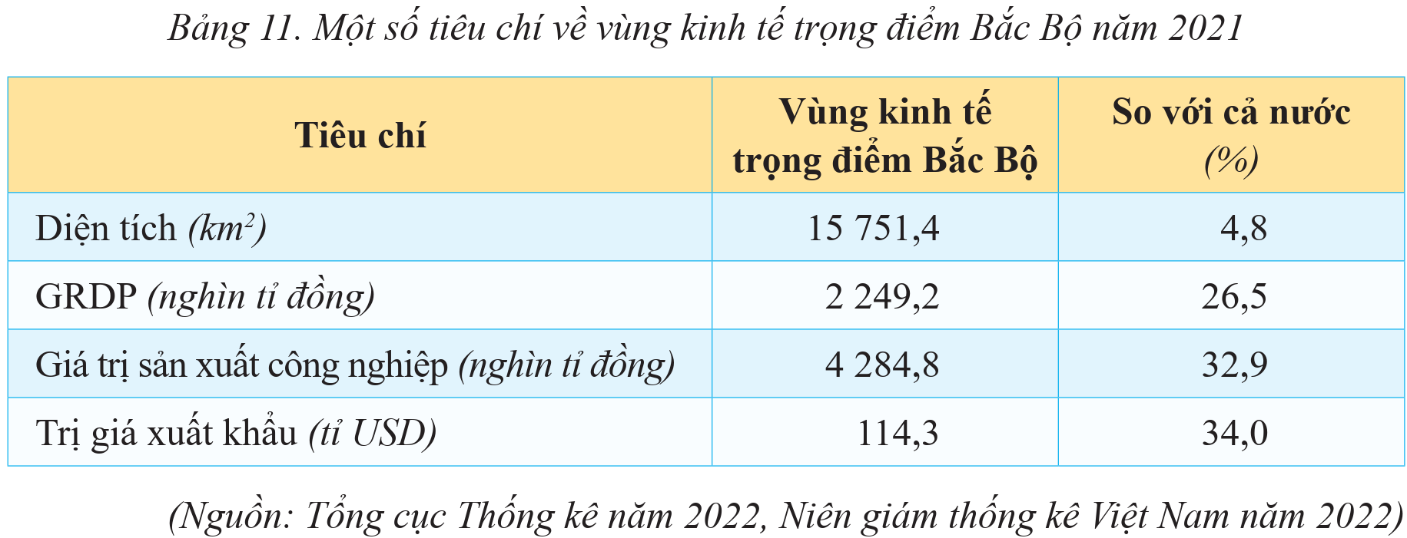
Tài liệu tham khảo:
https://www.gso.gov.vn/
https://chinhphu.vn/vung-kinh-te-trong-diem-quoc-gia

Slide 17
Nhiệm vụ 3: Viết báo cáo theo mẫu
VÙNG KINH TẾ TRỌNG ĐIỂM BẮC BỘ
1. Khái quát chung
………………………………………………
2. Thế mạnh nổi bật để phát triển kinh tế
……………………………………………
3. Vai trò của vùng kinh tế trọng điểm Bắc Bộ……………………………………………

Slide 18
01
KHÁI QUÁT CHUNG

Slide 19
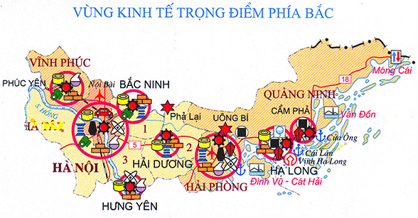
Vùng kinh tế trọng điểm Bắc Bộ
Thành lập: 1997
5 tỉnh, thành phố trực thuộc trung ương (Hà Nội, Hải Phòng, Hưng Yên, Hải Dương).
Năm 2004
Bổ sung thêm 3 tỉnh là Hà Tây (cũ), Bắc Ninh, Vĩnh Phúc.

Slide 20
Vùng kinh tế trọng điểm Bắc Bộ
01/08/2008
2 thành phố trực thuộc trung ương (Hà Nội, Hải Phòng)
5 tỉnh: Hưng Yên, Hải Dương, Bắc Ninh, Vĩnh Phúc, Quảng Ninh.
Năm 2021
Diện tích
Số dân
17,6 triệu người
(17,9% số dân cả nước)
15,7 nghìn km²

Slide 21
02
THẾ MẠNH NỔI BẬT ĐỂ PHÁT TRIỂN KINH TẾ

Slide 22
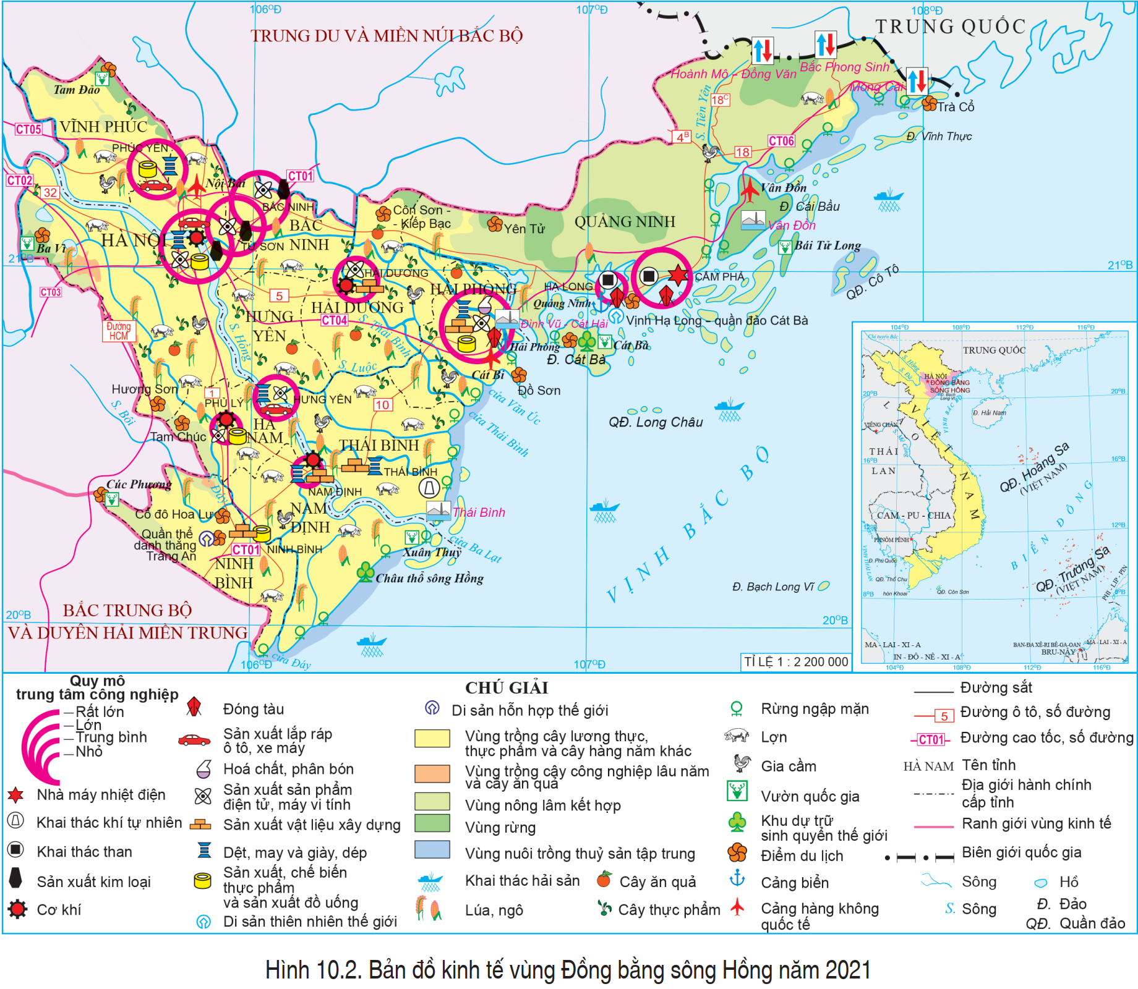
Vị trí địa lí
Tiếp giáp với Trung Quốc; Trung du miền núi Bắc Bộ.
→ Giàu tài nguyên và lao động dồi dào, thuận lợi giao lưu kinh tế - xã hội.
Vùng biển thuộc vịnh Bắc Bộ.
→ Biển rộng, giàu tiềm năng.
Biểu đồ tình hình phát triển kinh tế vùng đồng bằng sông Hồng

Slide 23
Điều kiện tự nhiên
Địa hình
Khí hậu
Sông ngòi
Nhiệt đới ẩm có mùa đông lạnh
Mạng lưới sông ngòi dày đặc.
Có hai hệ thống sông Hồng và sông Thái Bình.
Đồng bằng, trung du và đồi núi thấp
Đất đai: phù sa, đất feralit
Hình thành cơ cấu cây trông đa dạng.

Slide 24
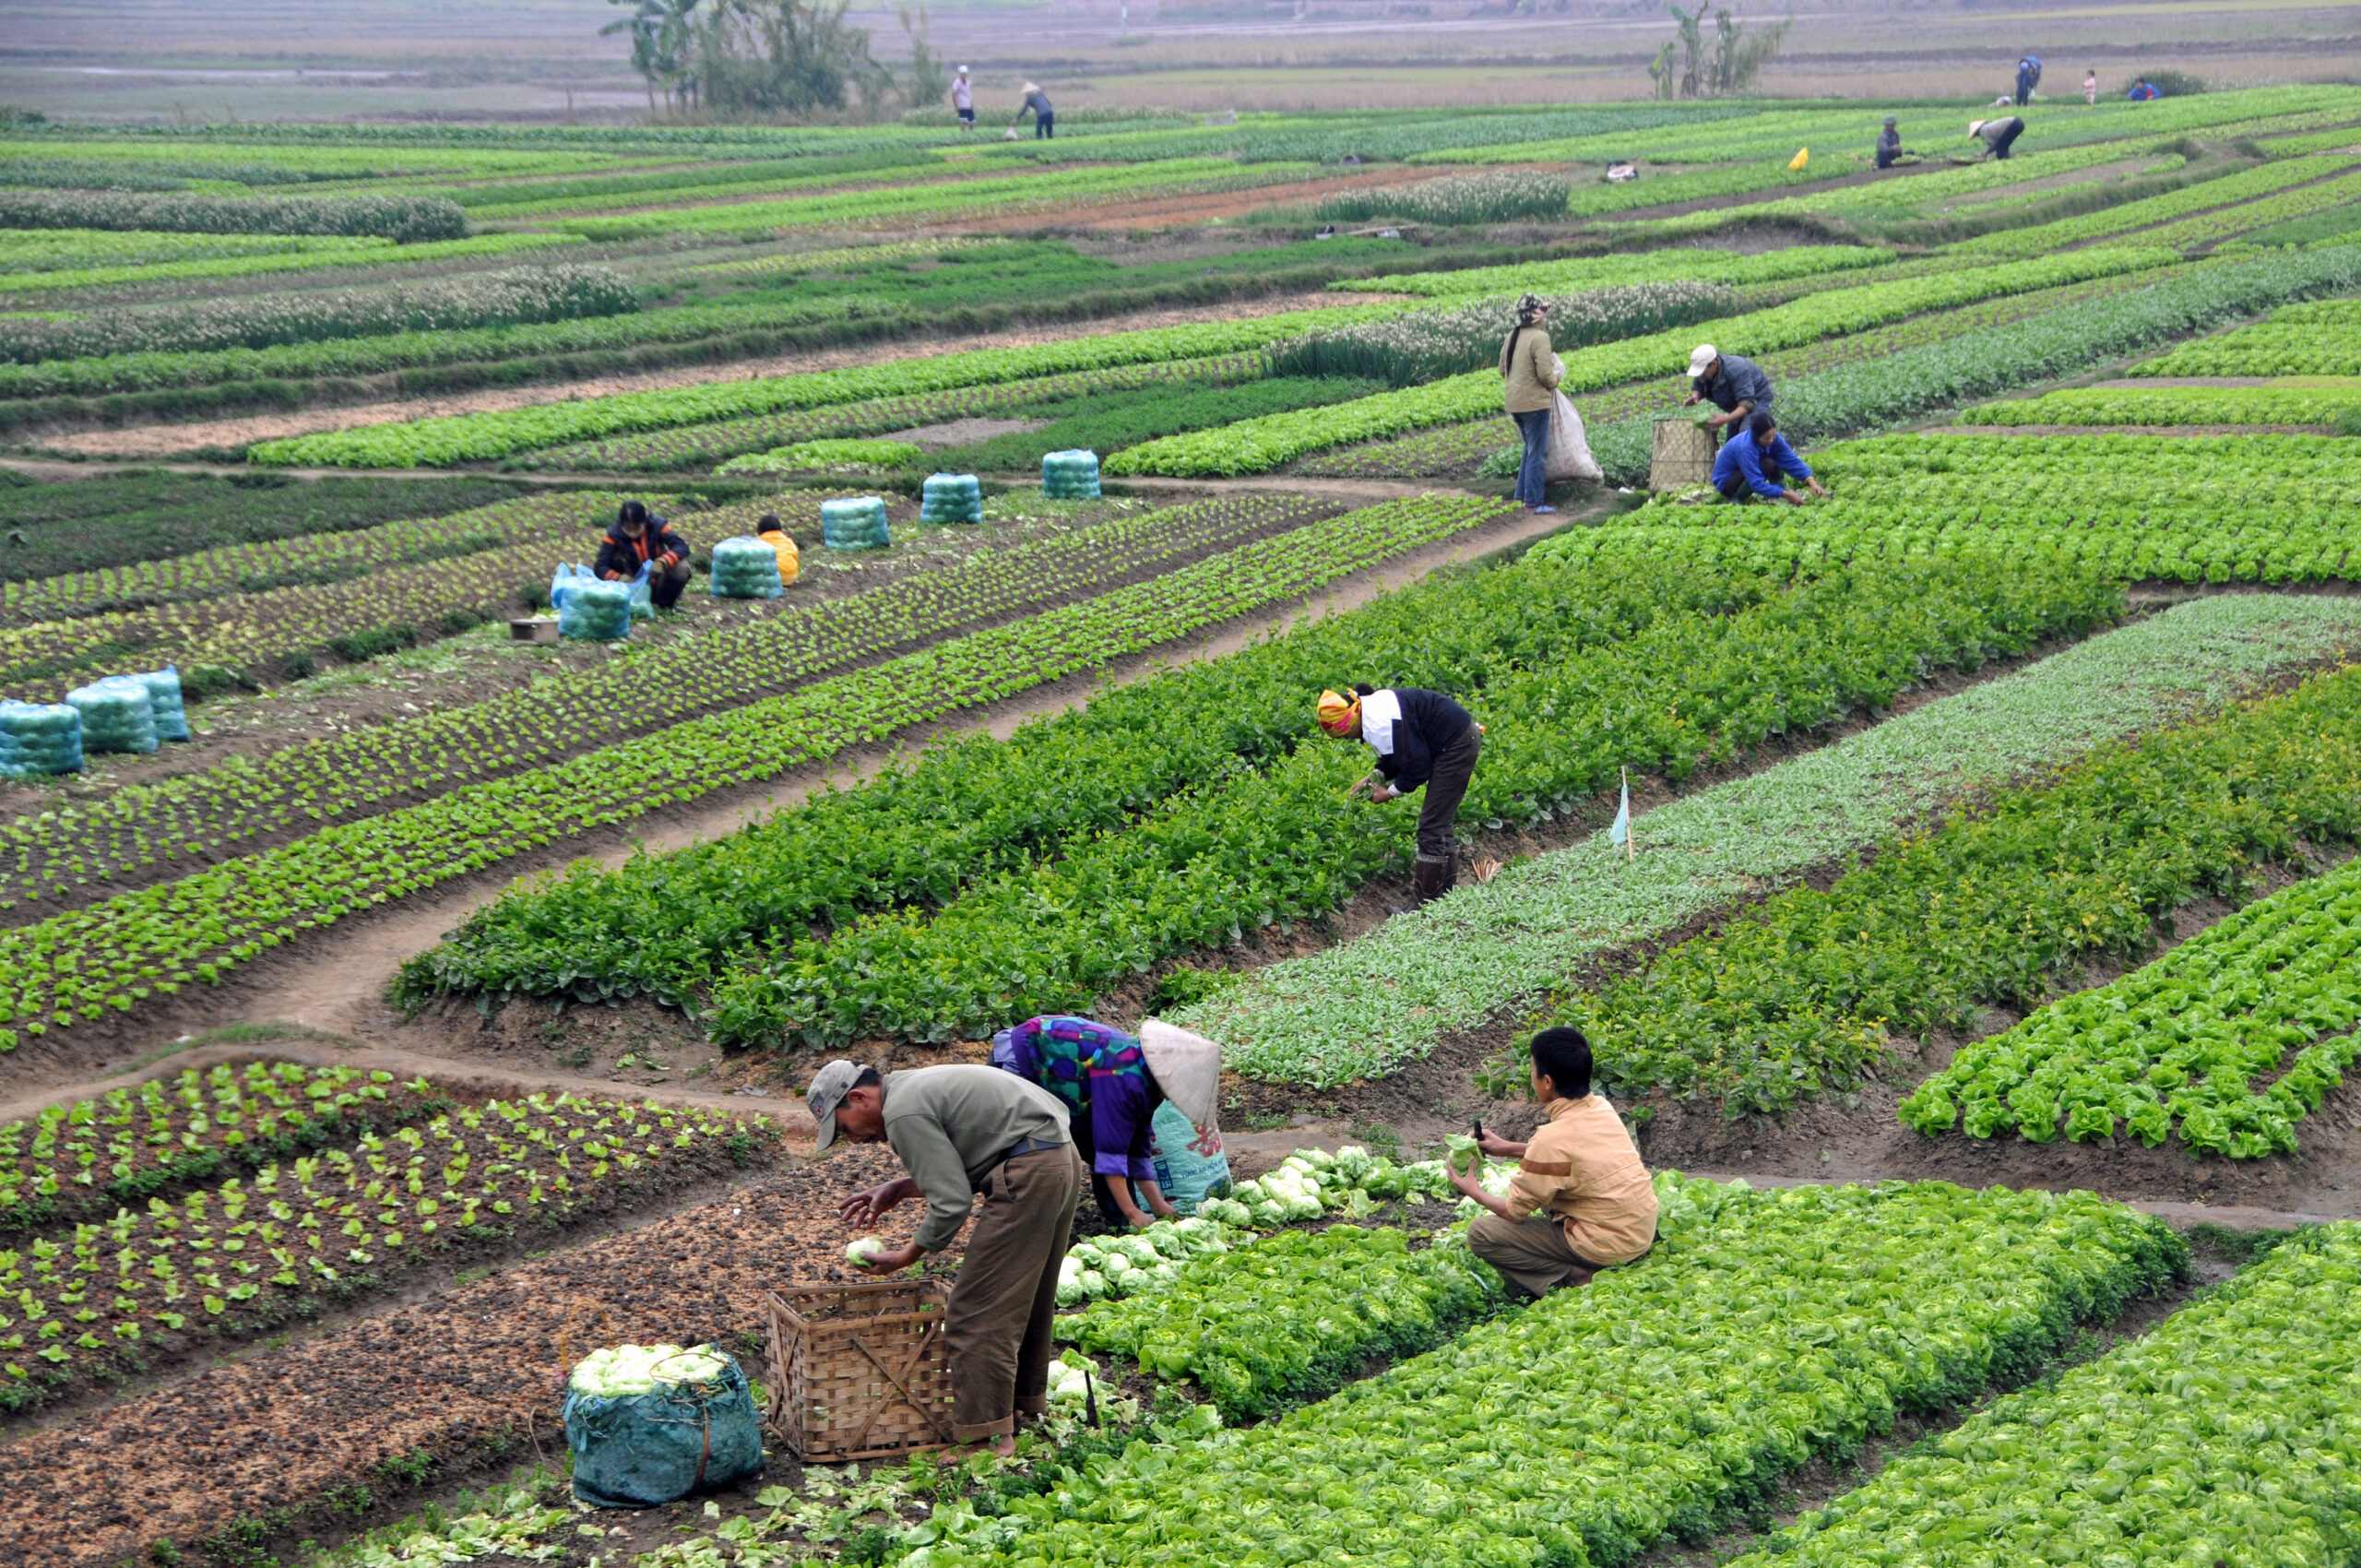
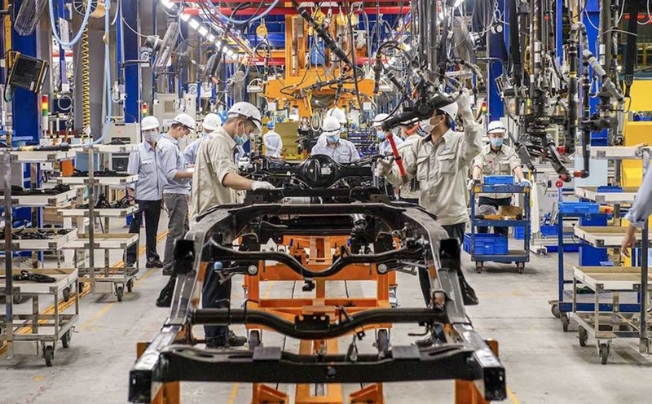
Nguồn lao động
Dân số: đông
Nguồn lao động dồi dào.
Trình độ chuyên môn kĩ thuật cao.

Slide 25
Cơ sở hạ tầng
Hệ thống giao thông: khá đồng bộ và hiện đại với tuyến đường bộ và tuyến liên vùng, cảng biển lớn.
Có nhiều đầu mối giao lưu kinh tế quan trọng trong nước và quốc tế (Hà Nội, Hải Phòng).
Có mạng lưới đô thị dày đặc.
Cơ sở đào tạo và nghiên cứu: phát triển mạnh, đáp ứng nhu cầu đào tạo nguồn lực.

Slide 26
03
VAI TRÒ CỦA VÙNG KINH TẾ TRỌNG ĐIỂM BẮC BỘ

Slide 27
Vai trò của vùng kinh tế trọng điểm Bắc Bộ
Đóng góp lớn vào sự tăng trưởng kinh tế chung của cả nước.
Đóng góp vào giá trị xuất khẩu của cả nước, thu hút các dự án và nguồn vốn FDI.
Có khả năng thu hút ngành mới về công nghiệp, dịch vụ.

Slide 28
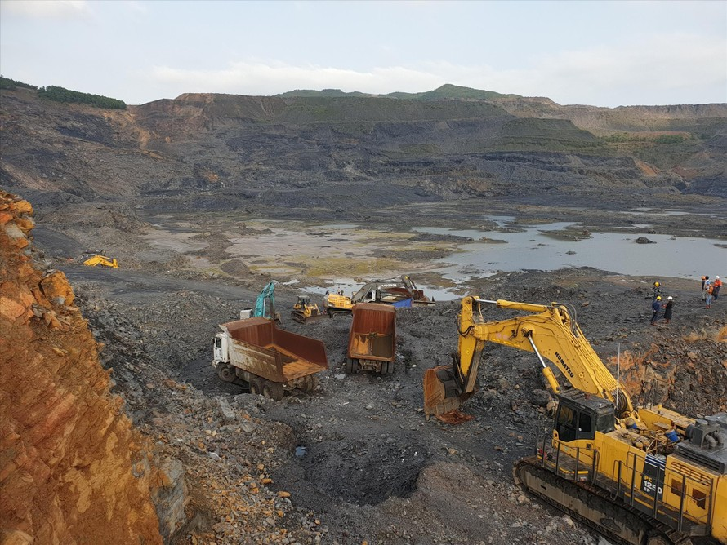
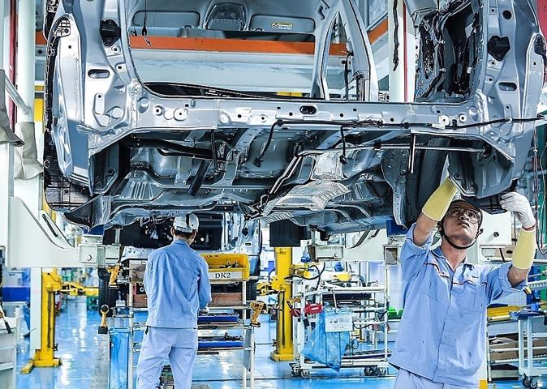
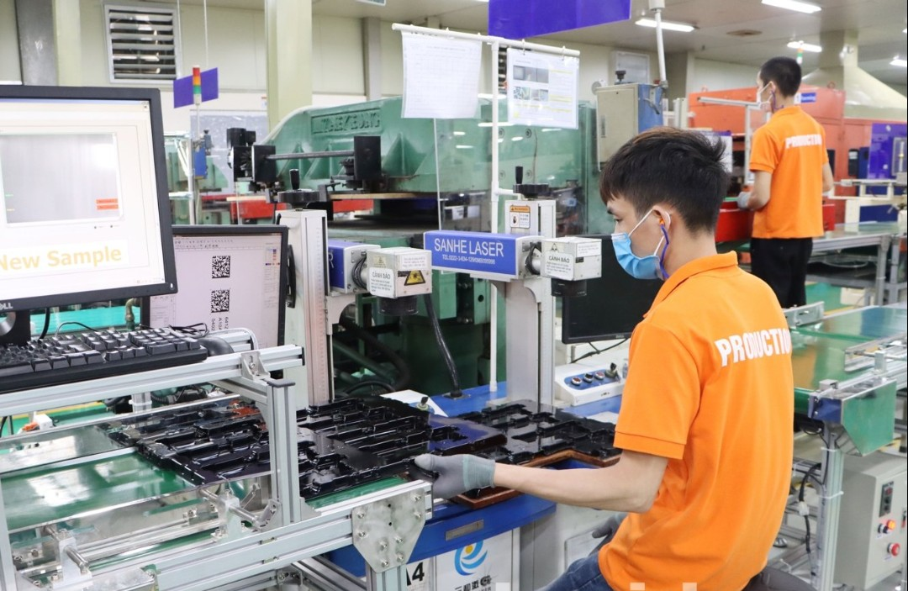
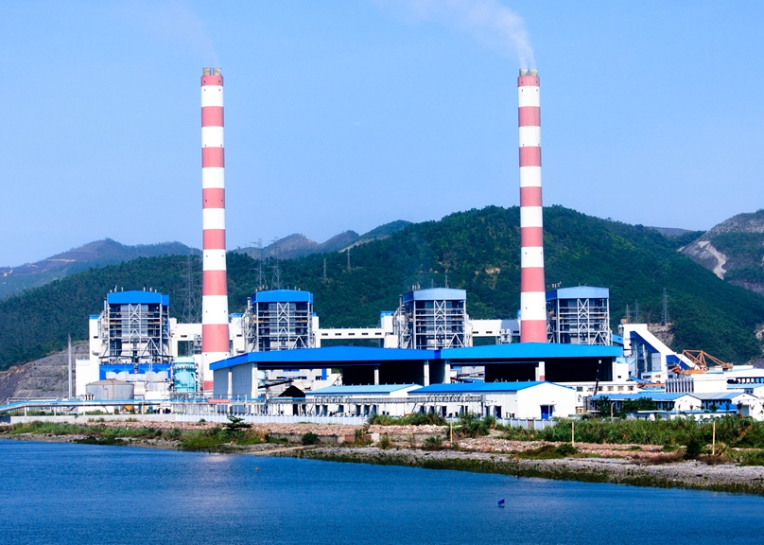
Một số ngành tiêu biểu:
Khai khoáng
Sản xuất ô tô
Sản xuất sản phẩm điện tử, máy vi tính
Nhiệt điện

Slide 29
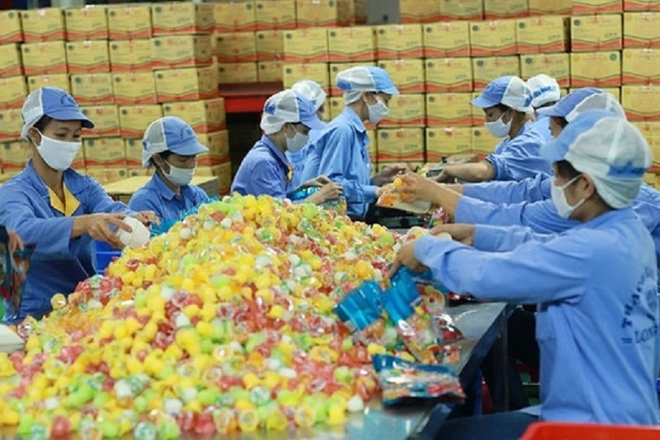
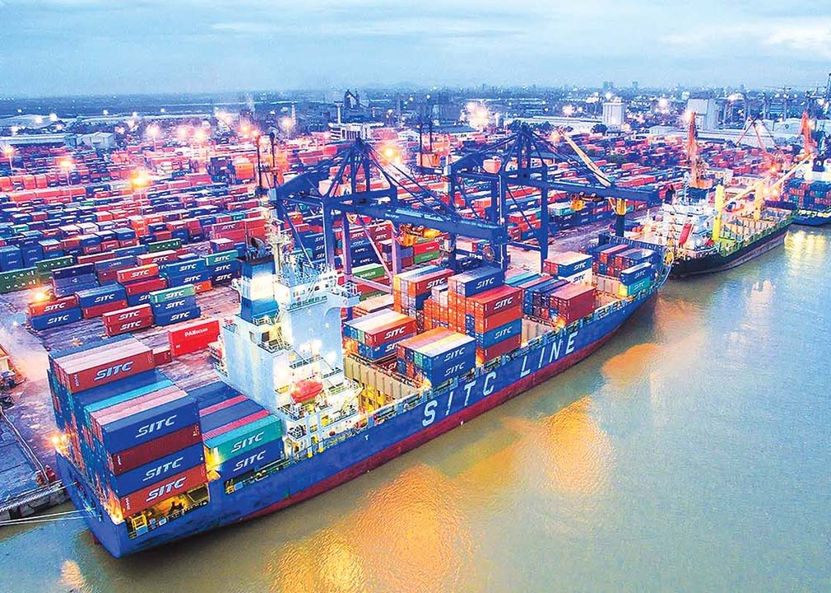
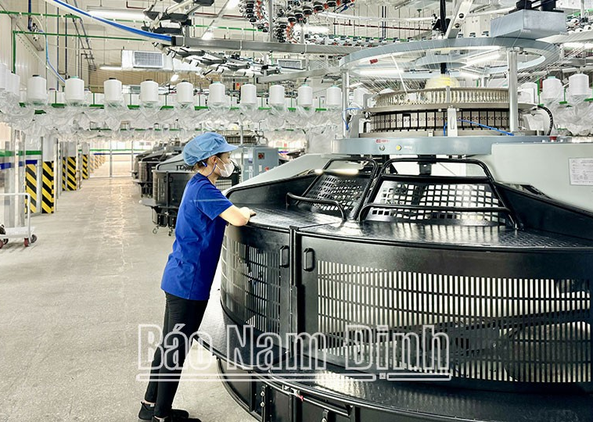
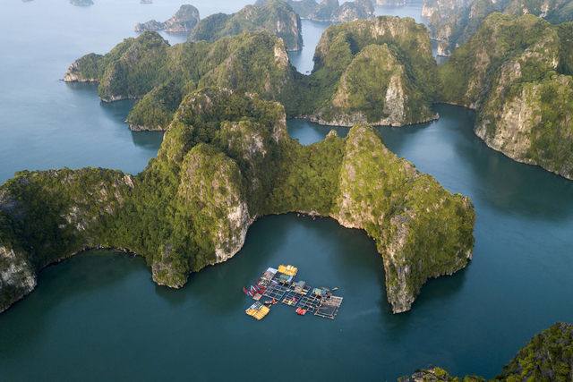
Một số ngành tiêu biểu
Sản xuất, chế biến thực phẩm
Vận tải biển
Du lịch biển đảo
Dệt và sản xuất trang phục

Slide 30
Đóng góp vào GDP cả nước ngày càng lớn
2021
26,5%
2010
23,7%

Slide 31
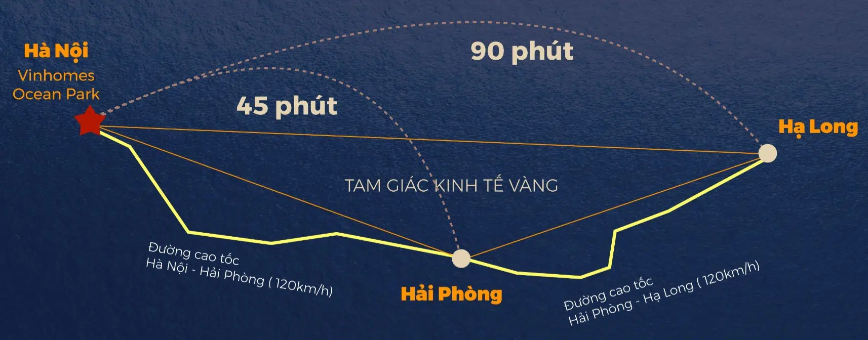
Định hướng phát triển
Tập trung vào tam giác Hà Nội – Hải Phòng – Quảng Ninh, dọc theo quốc lộ 5 và 18.
Thủ đô Hà Nội cực tăng trưởng.

Slide 32
Tư liệu 1
Vùng kinh tế trọng điểm Bắc Bộ có một số loại khoáng sản quan trọng như than đá với trữ lượng chiếm 98% trữ lượng than đá cả nước, than nâu, đá vôi làm xi măng với trữ lương hơn 20%, cao lanh với trữ lượng khoảng 40%. Ngoài ra vùng có lợi thế về các địa điểm du lịch nổi tiếng trong nước và quốc tế như quần thể vịnh Hạ Long – quần đảo Cát Bà đã được UNESCO công nhận là Di sản thiên nhiên thế giới, các bãi biển, danh thắng là những tài nguyên quan trọng của vùng. Việc khai thác có hiệu quả nguồn tài nguyên khoáng sản cũng như lợi thế về du lịch tạo tiền đề để cho phát triển kinh tế của vùng và của cả nước từ đó kéo theo hàng loạt về ngành công nghiệp và dịch vụ phát triển theo.
(Theo tăng trưởng các vùng kinh tế trọng điểm giai đoạn 2011 – 2017, NXB Thống kê)

Slide 33
Du lịch vùng Kinh tế trọng điểm Bắc Bộ sẽ là ngành kinh tế mũi nhọn

Slide 34
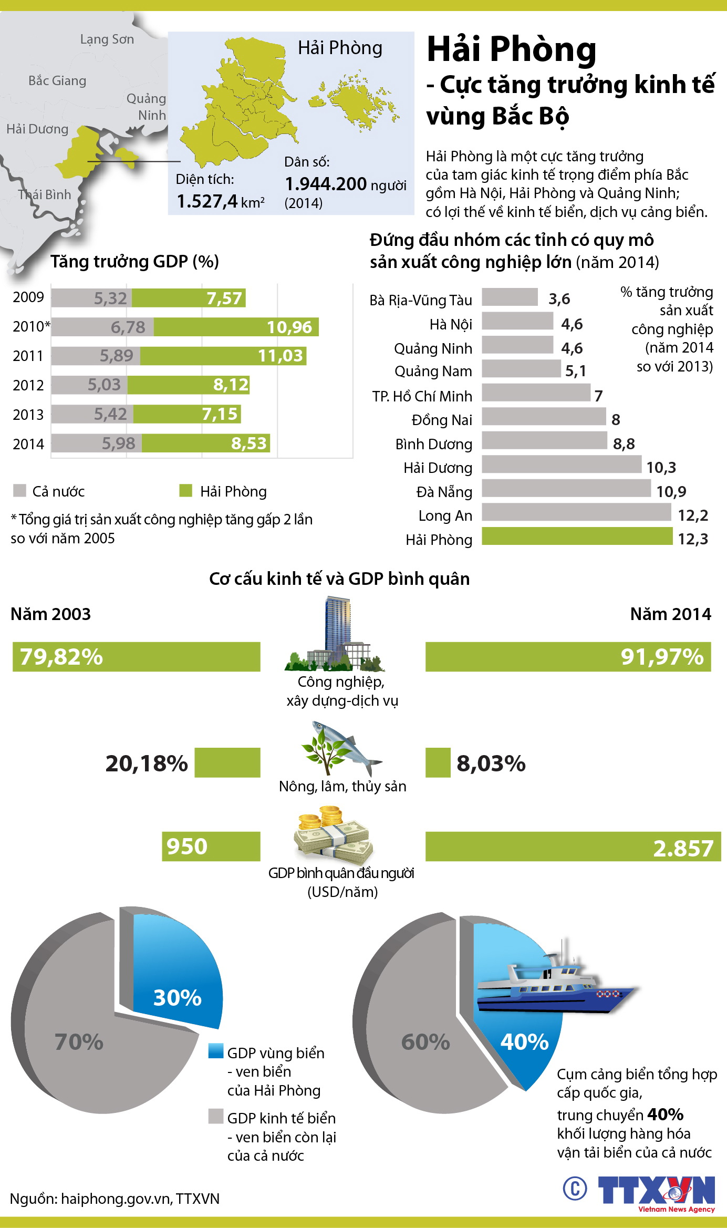
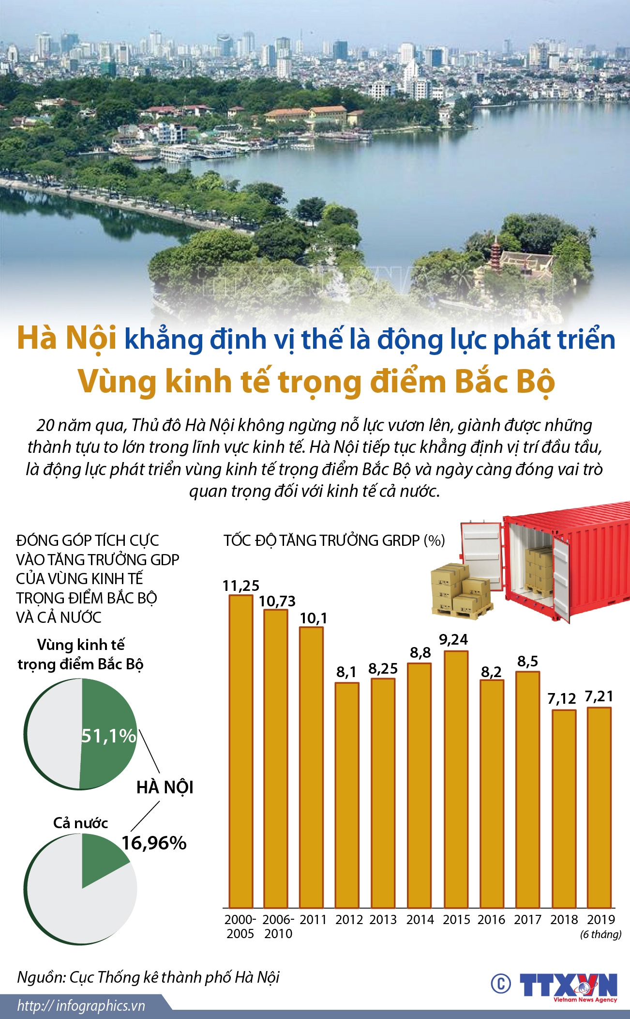
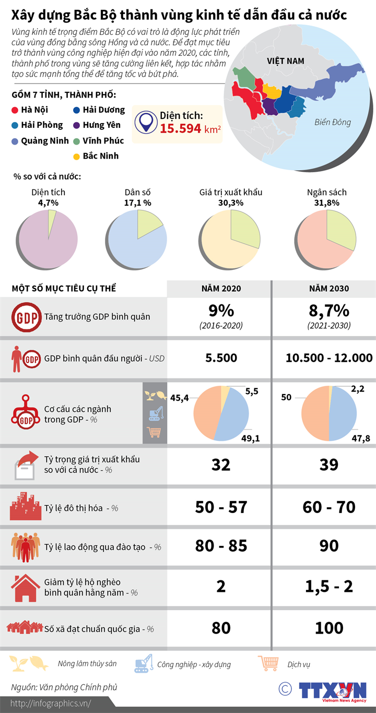

Slide 35
Một số tư liệu về vùng kinh tế trọng điểm Bắc Bộ
Kết nối Internet
https://nhandan.vn/giu-vung-vi-tri-dau-tau-vai-tro-dong-luc-phat-trien-vung-kinh-te-trong-diem-bac-bo-va-ca-nuoc-post765264.html
https://diendandoanhnghiep.vn/phat-trien-vung-kinh-te-trong-diem-bac-bo-ky-i-thoi-co-va-thach-thuc-242086.html

Slide 36
LUYỆN TẬP

Slide 37
LUYỆN TẬP
Câu 1: Tam giác tăng trưởng kinh tế cho vùng trọng điểm Bắc Bộ là
Hà Nội, Hải Phòng, Quảng Ninh
Hưng Yên, Bắc Ninh, Hải Dương
A
C
Hà Nội, Hải Dương, Hải Phòng.
Bắc Ninh, Vĩnh Yên, Hải Phòng
B
D

Slide 38
LUYỆN TẬP
Câu 2: Vùng kinh tế trọng điểm Bắc Bộ gồm bao nhiêu tỉnh và thành phố?
4 tỉnh và thành phố
1 tỉnh và thành phố
A
C
8 tỉnh và thành phố
7 tỉnh và thành phố
B
D

Slide 39
LUYỆN TẬP
Câu 3: Vùng kinh tế trọng điểm Bắc Bộ có đường hàng không nào?
Sân bay quốc tế Đà Lạt, Cần Thơ
Sân bay quốc tế Phú Quốc, Nội Bài.
A
C
Sân bay quốc tế Nội Bài, Cát Bi.
Sân bay quốc tế Cần Thơ, Cát Bi.
B
D

Slide 40
LUYỆN TẬP
Câu 4: Vùng kinh tế trọng điểm Bắc Bộ có tuyến đường sắt nào?
Tuyến đường sắt Cát Linh
Tuyến đường sắt Hà Nội - Thái Thái Nguyên.
A
C
Tuyến đường sắt Hà Nội - Đồng Đăng.
Tuyến đường sắt Bắc - Nam.
B
D

Slide 41
LUYỆN TẬP
Câu 5: Tỉnh nào không thuộc vùng kinh tế trọng điểm Bắc Bộ?
Hải Dương
Vĩnh Phúc
A
C
Hưng Yên
Nam Định
B
D

Slide 42
LUYỆN TẬP
Câu 6: Đâu là địa điểm du lịch nổi tiếng ở Hà Nội?
Bãi biển Đồ Sơn
Hòn Dáu
A
C
Văn Miếu Quốc tử Giám
Đền Cửa Ông
B
D

Slide 43
LUYỆN TẬP
Câu 7: Đâu là vai trò của vùng kinh tế trọng điểm Bắc Bộ?
(1) Vùng trung tâm đầu não về chính trị, kinh tế, văn hóa và khoa học công nghệ của cả nước.
(2) Là vùng hạt nhân phát triển, lãnh thổ động lực của vùng Đồng bằng sông Hồng.
(3) Có tiềm năng lớn về du lịch với hệ thống các trung tâm y tế chuyên sâu, đội ngũ cán bộ nghiên cứu khoa học trình độ cao.
Đ
Đ
Đ

Slide 44
VẬN DỤNG

Slide 45
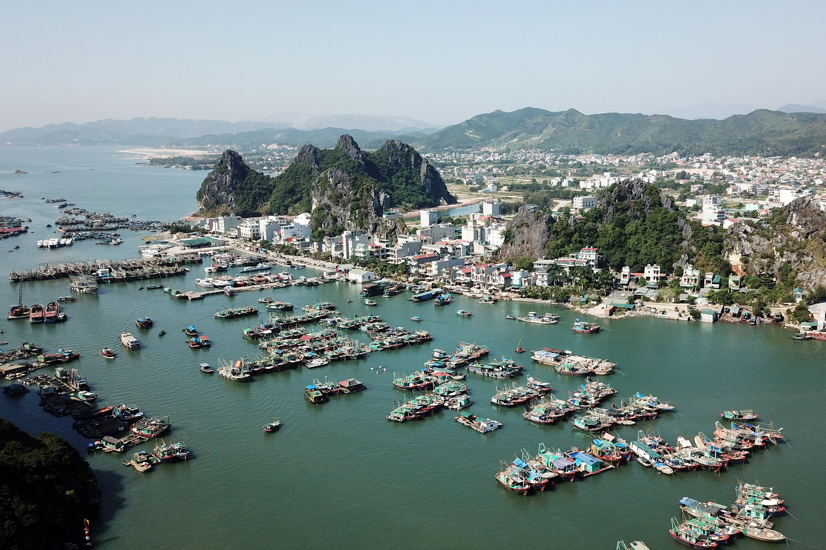
Thực hành: Sưu tầm tư liệu và trình bày được về Vùng kinh tế trọng điểm Bắc Bộ.

Slide 46
Bảng nhận xét, đánh giá hiệu quả làm việc nhóm
Tên các thành viên | Nhiệm vụ | Nhận xét kết quả | Giải pháp khắc phục (nếu có) | Điểm
……………………. | …………………… | …………………………………… | ………………………....................... | ………….
…………………… | …………………… | …………………………………… | ………………………………………... | ………….

Slide 47
HƯỚNG DẪN VỀ NHÀ
Ôn lại kiến thức đã học
Đọc và tìm hiểu trước nội dung Bài 13: Bắc Trung Bộ.

Slide 48
BÀI HỌC KẾT THÚC
CẢM ƠN CÁC EM
ĐÃ LẮNG NGHE!

